Slide 1

Aplicación de las nuevas tecnolgías a la gestión de pavimentos

Slide 2
1. INDICE
Historia
Equipos de Alto Rendimiento
3. Aprovechamiento de las NNTT a la gestión del Patrimonio Rodoviario
4. Software gestión PMS

Slide 3
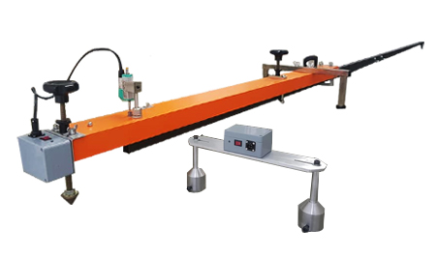
1. Breve reseña histórica
Medición puntual
Medición en parado
Intervalos de medición cada 200 m.l.
Resultado: Pobre conocimiento de la rodovía

Slide 4
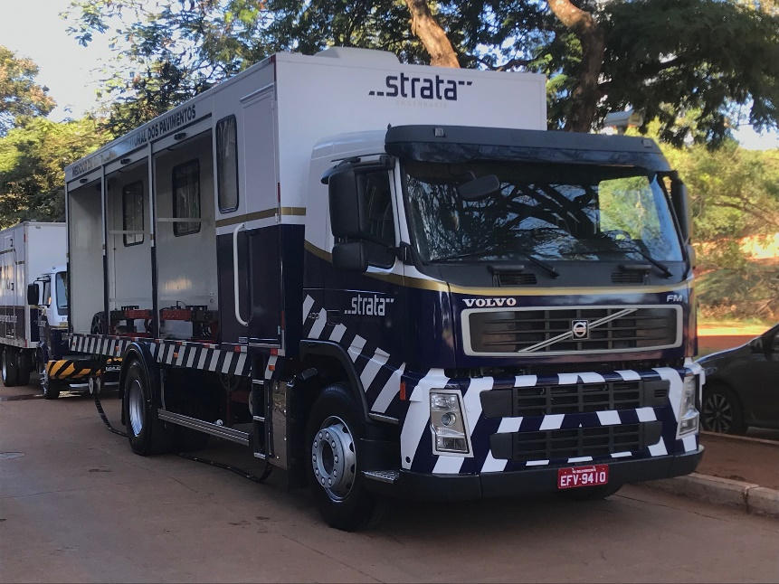
2. Equipos de alto rendimiento
Medición en continuo
Medición en movimiento
Intervalos de medición cada 5 m.l.
Resultado: > conocimiento de la rodovía

Slide 5
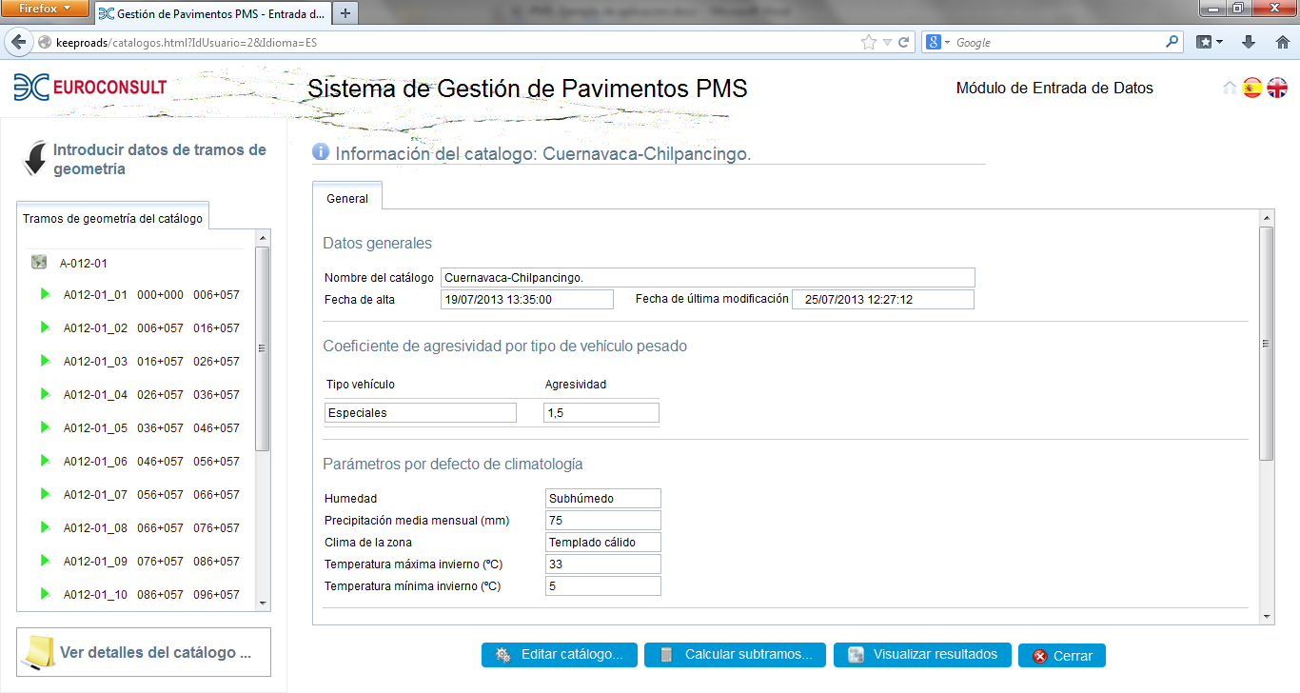
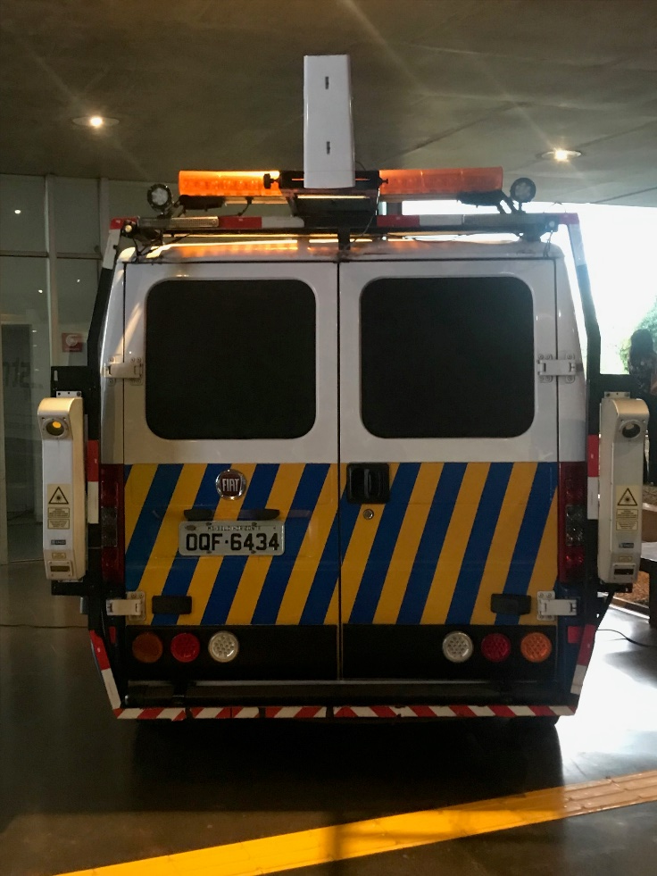
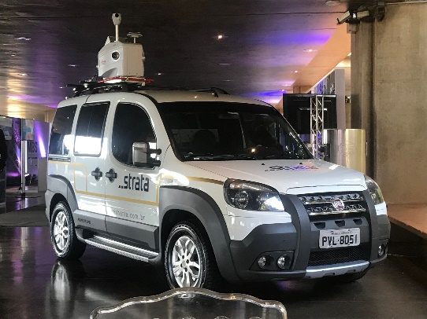
3. Aprovechamiento de NNTT a la gestión de PATRIMONIO RODOVIARIO

Slide 6
4. Software PMS
Qué es?
Donde está?
Qué hace?
Permite conocer nuestro PATRIMONIO RODOVIARIO
GEOMTETRÍA+CLIMATOLOGÍA+AUSCULTACIÓN =
Prevención + planificación
Ahorro de costes de mantenimiento

Slide 7
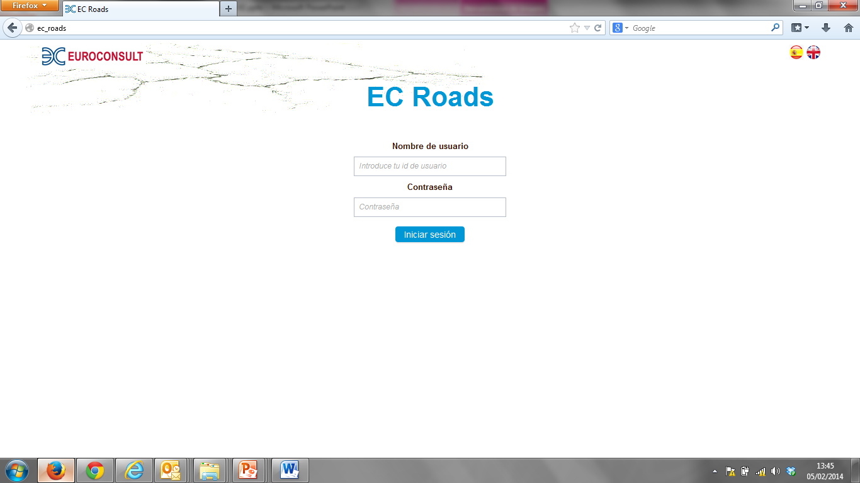
4. Software PMS

Slide 8
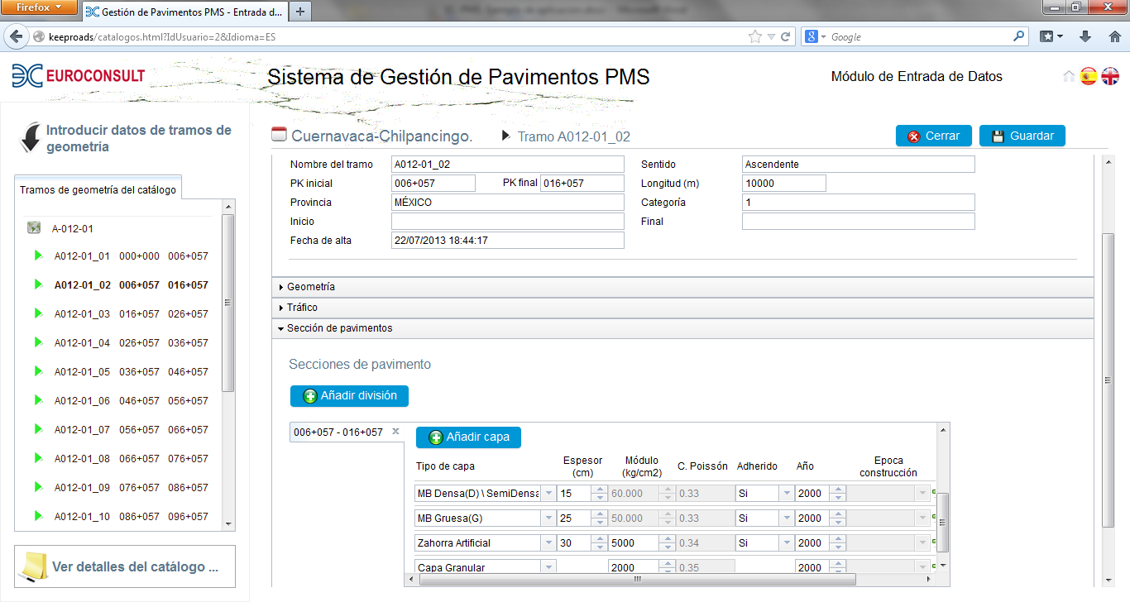
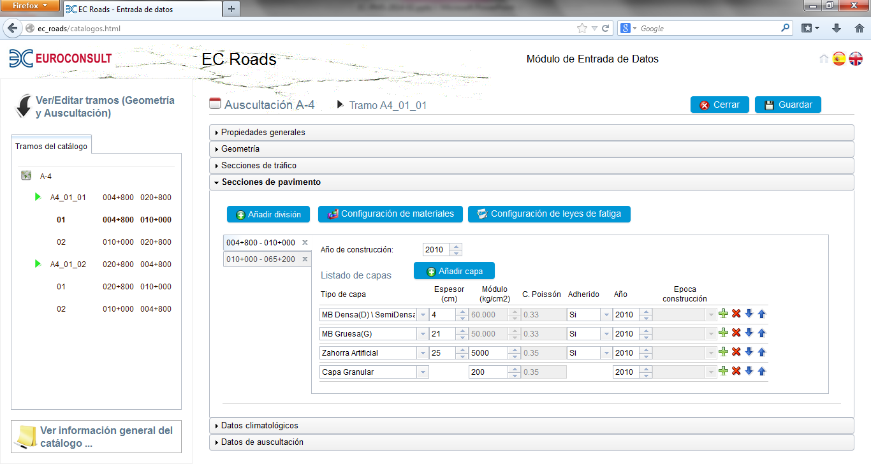

Slide 9
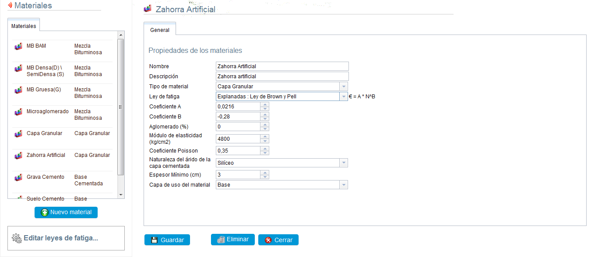

Slide 10
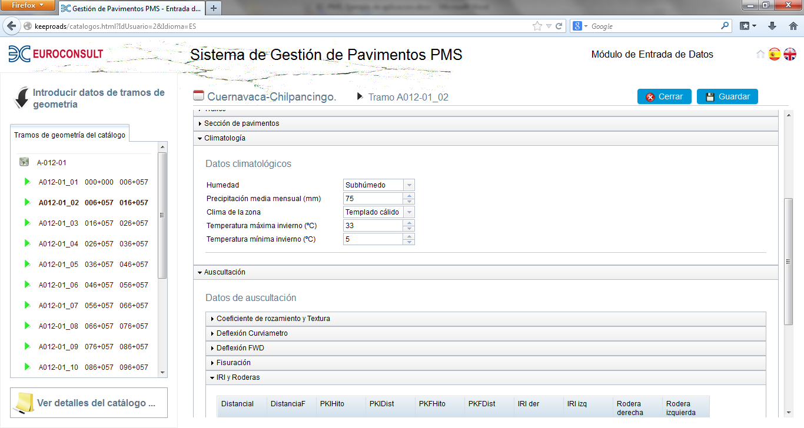

Slide 11
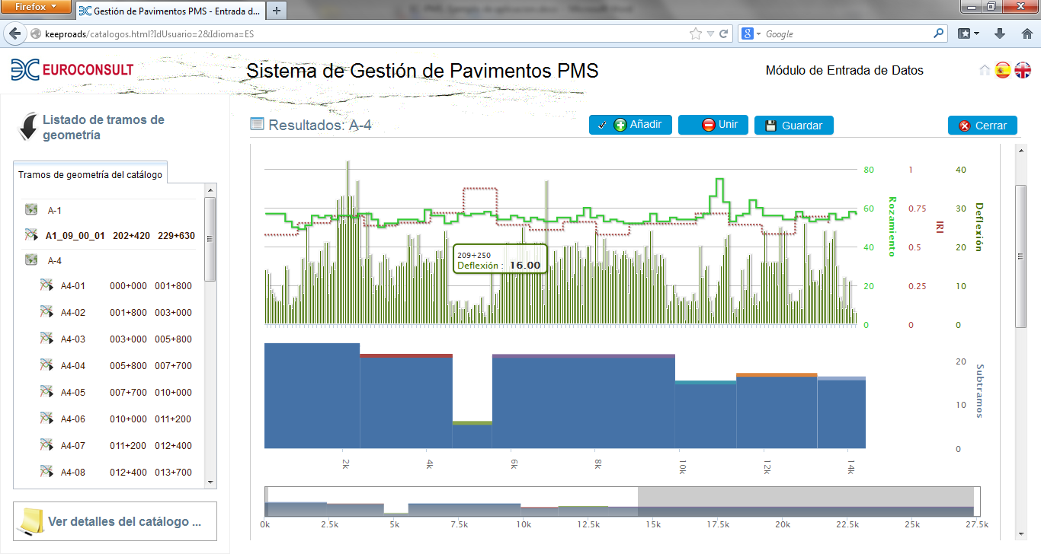

Slide 12
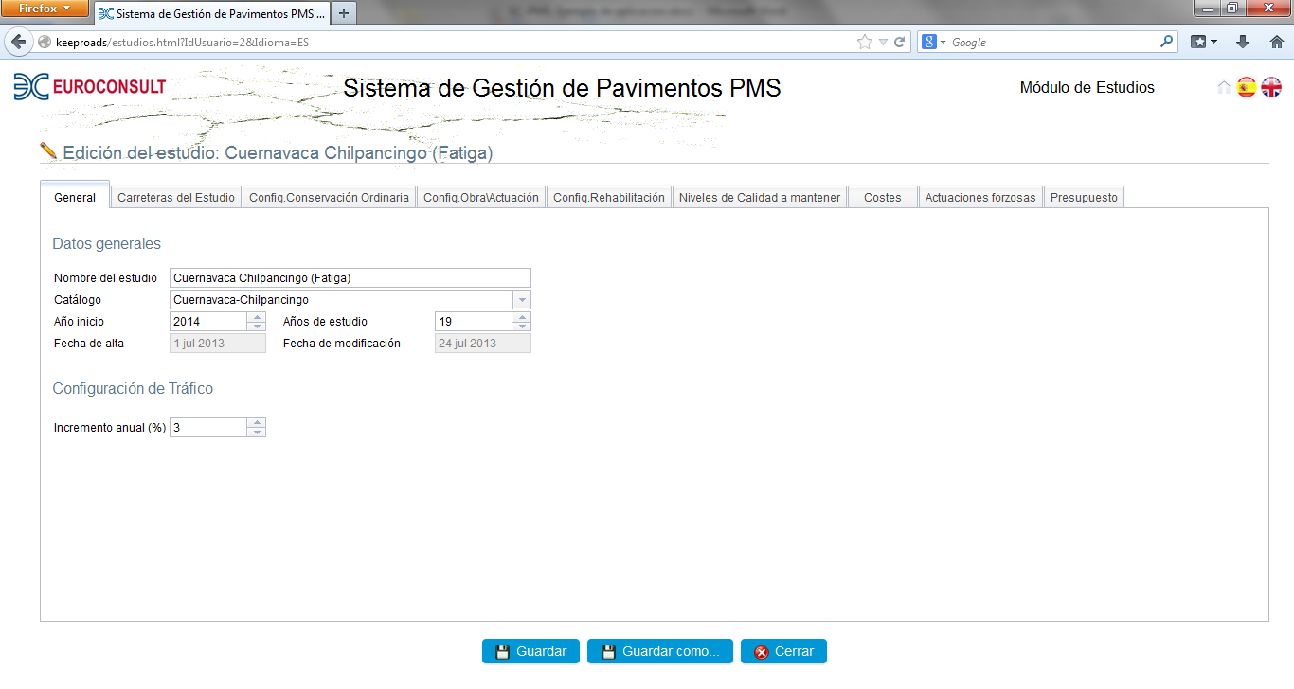

Slide 13
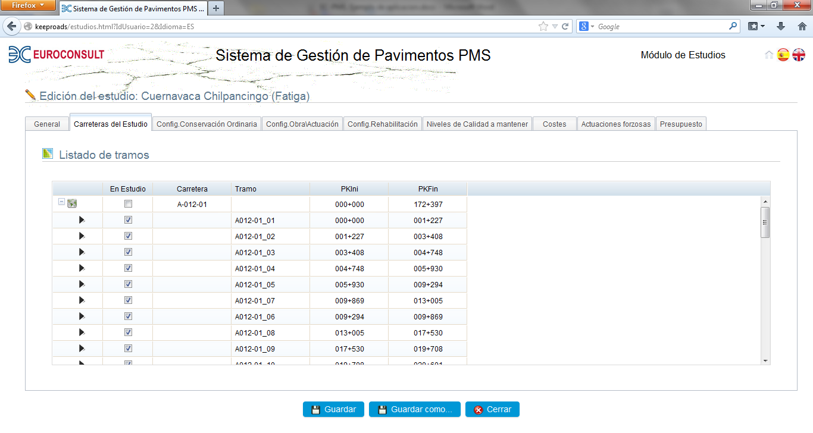

Slide 14
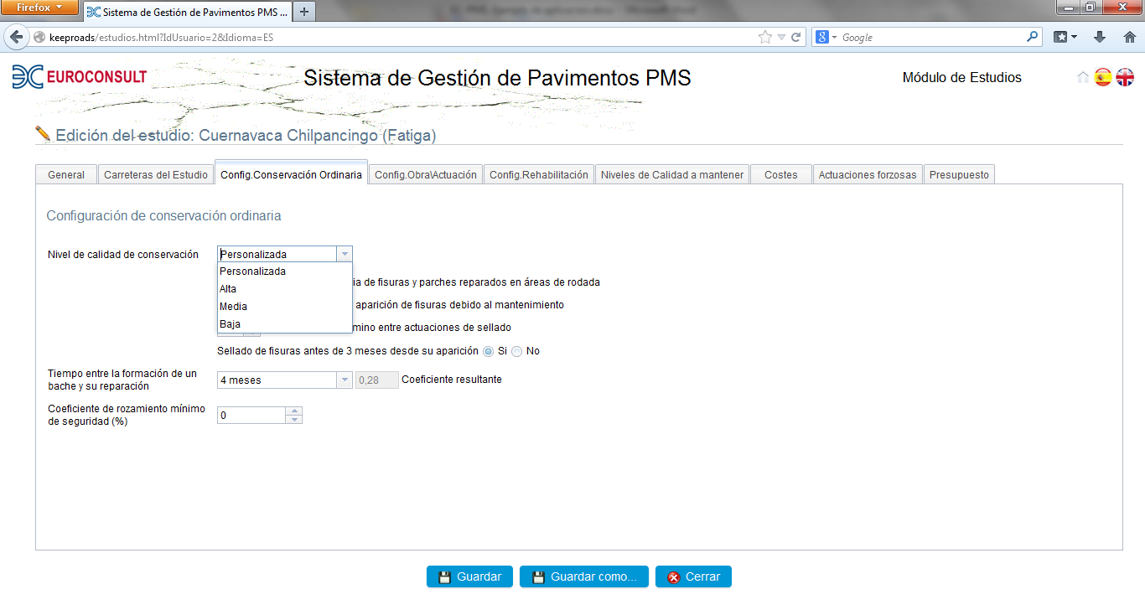

Slide 15
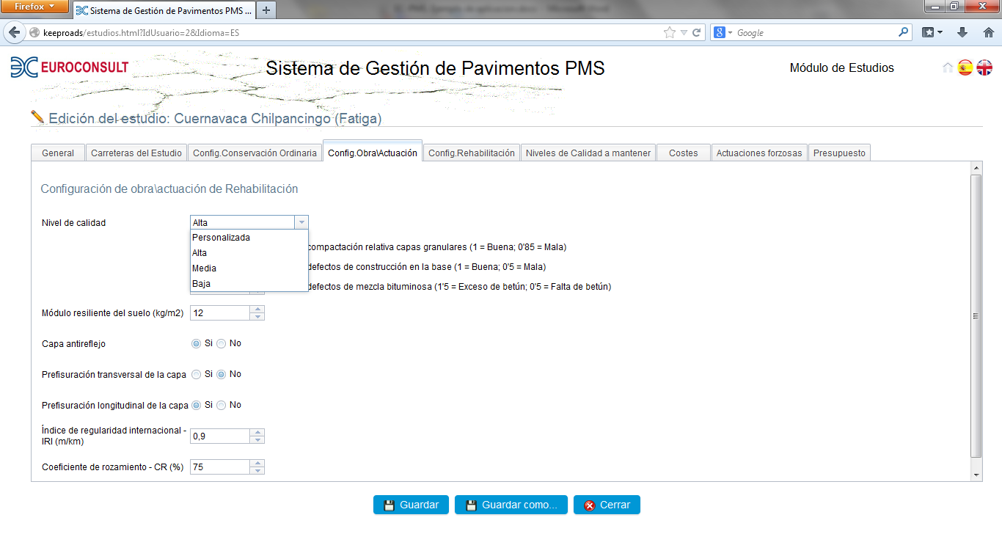

Slide 16
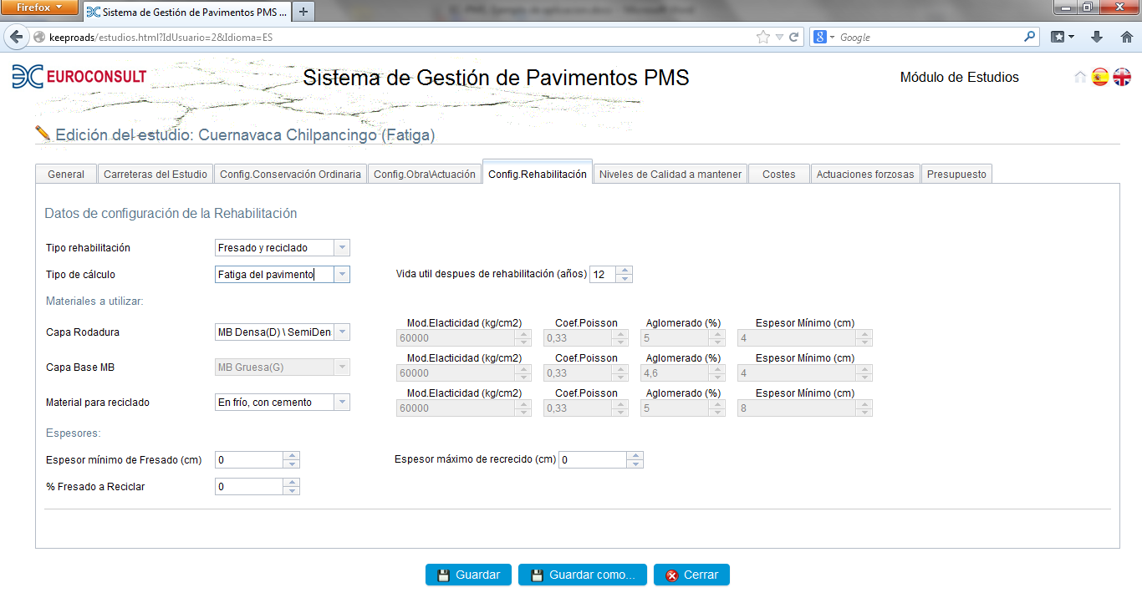

Slide 17
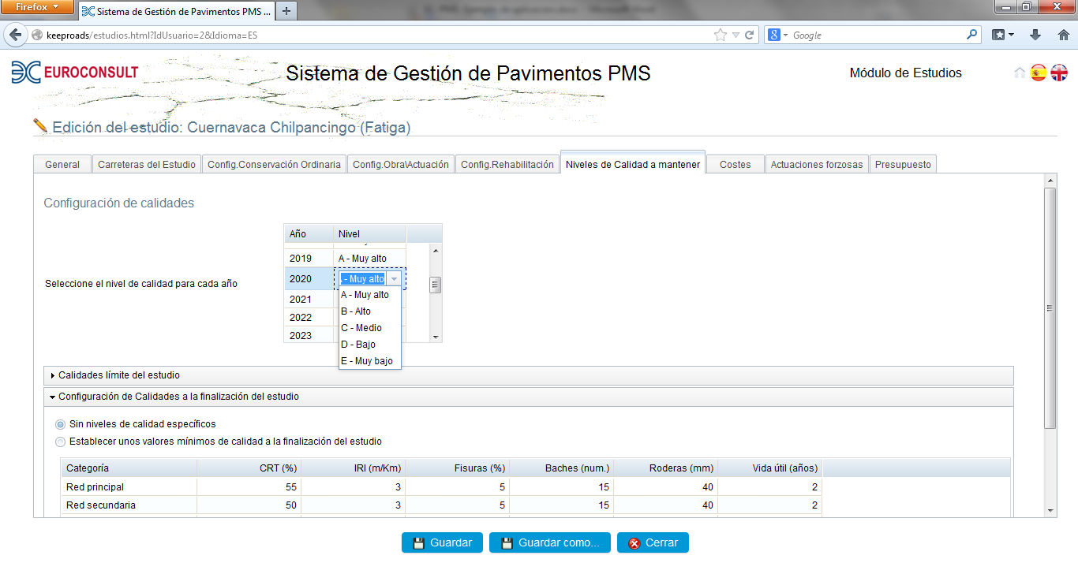

Slide 18
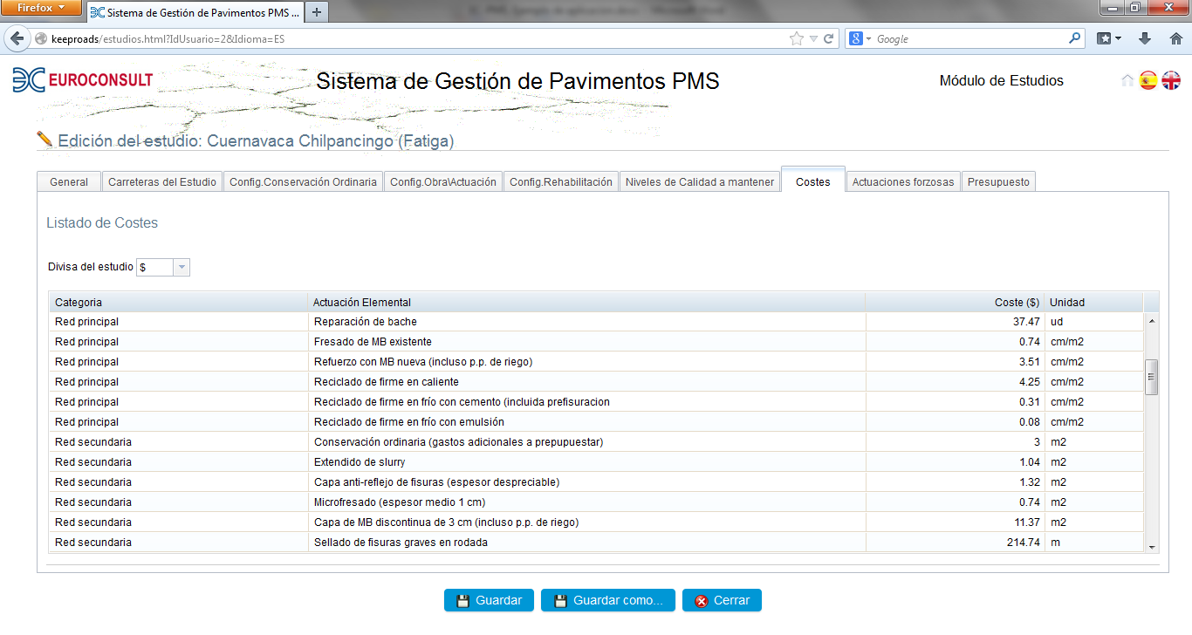

Slide 19
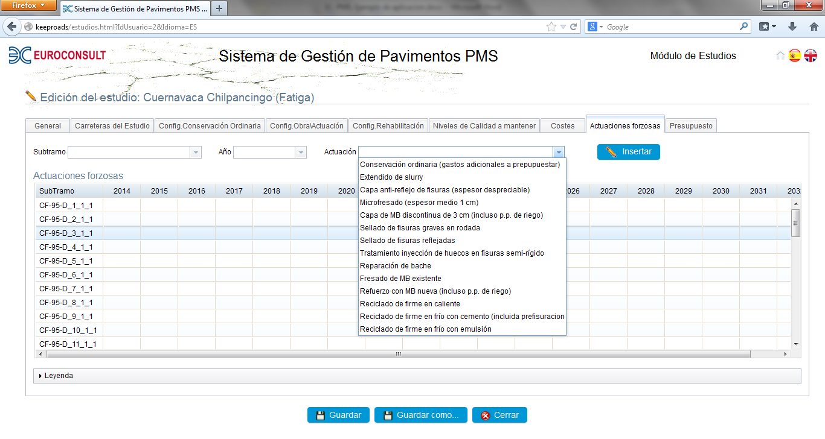

Slide 20
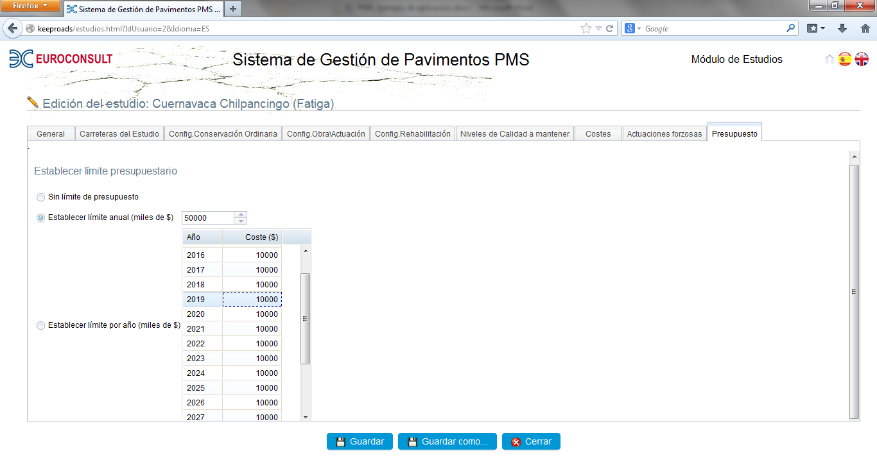
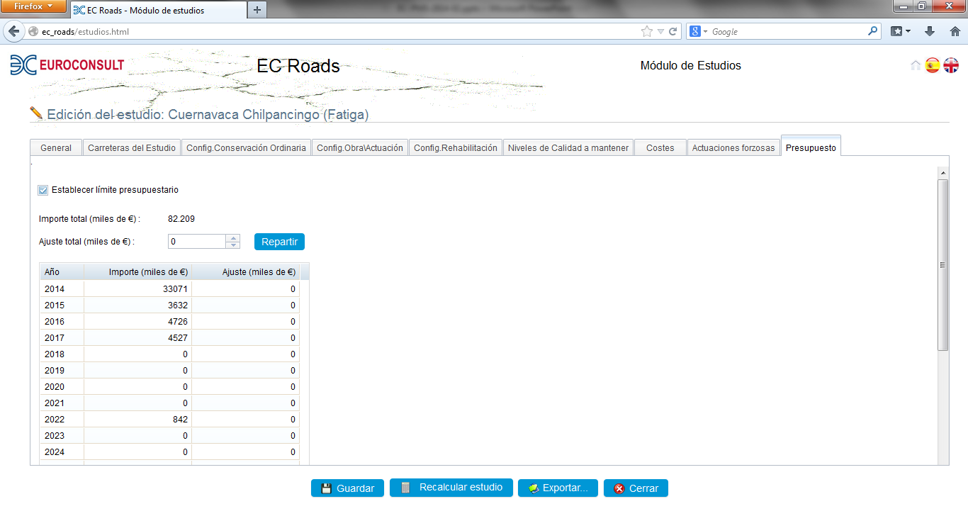

Slide 21
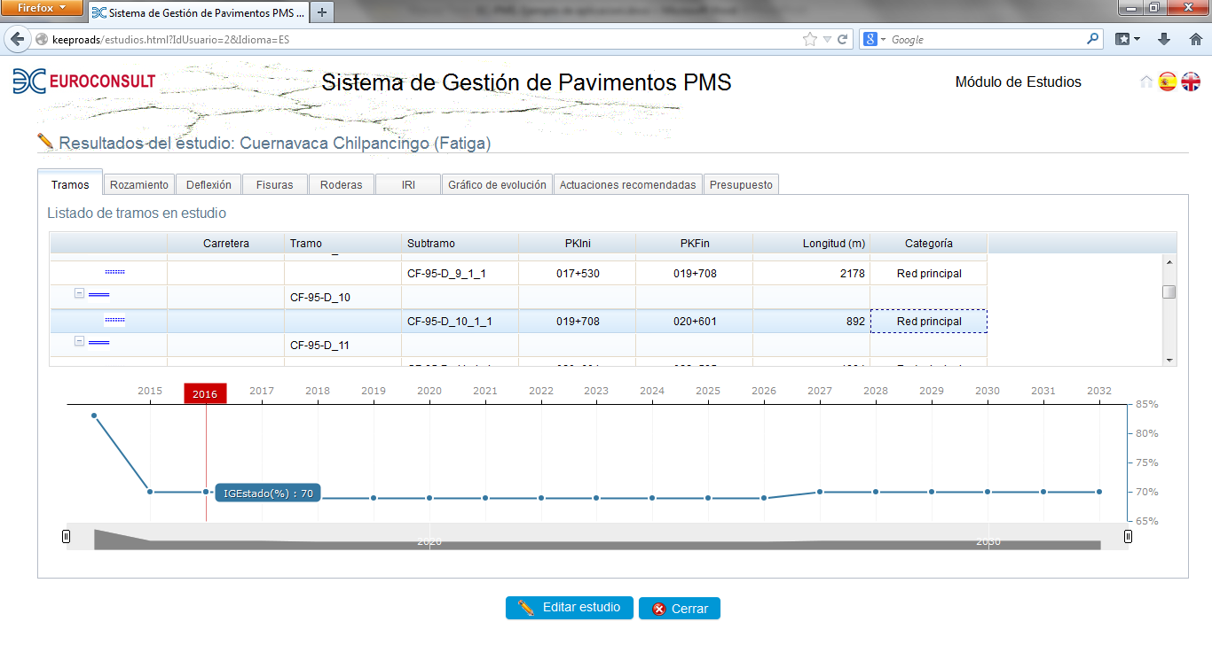
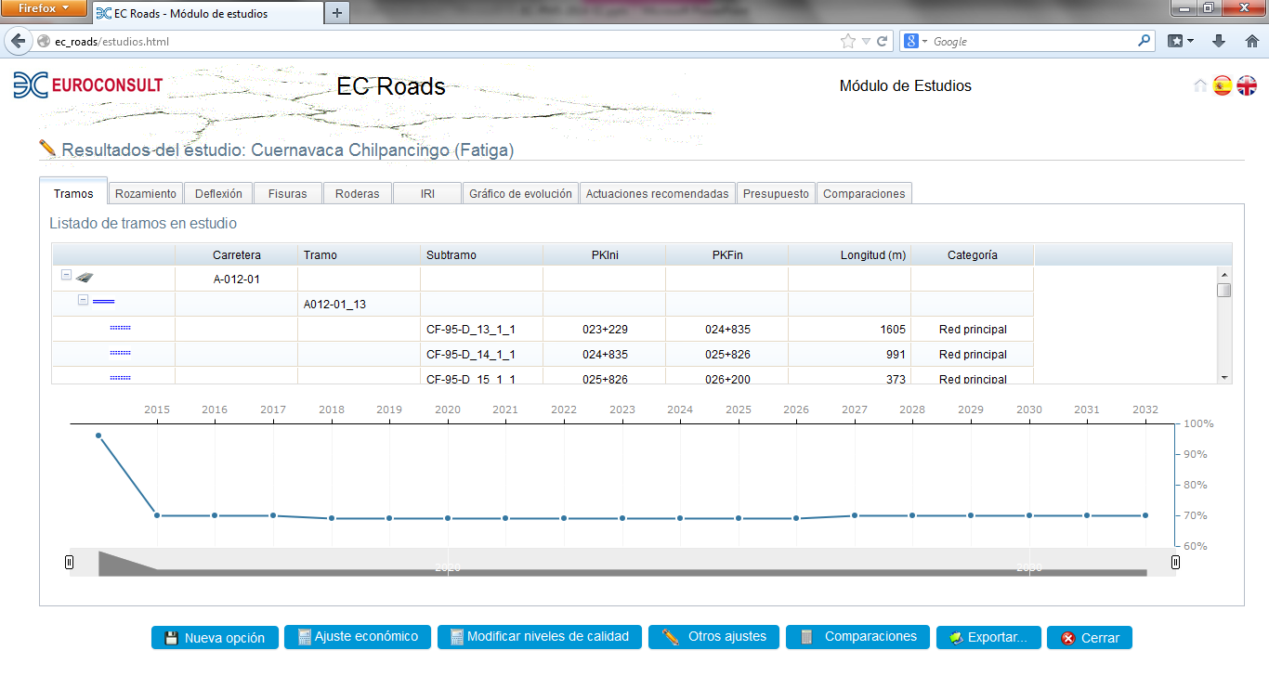

Slide 22
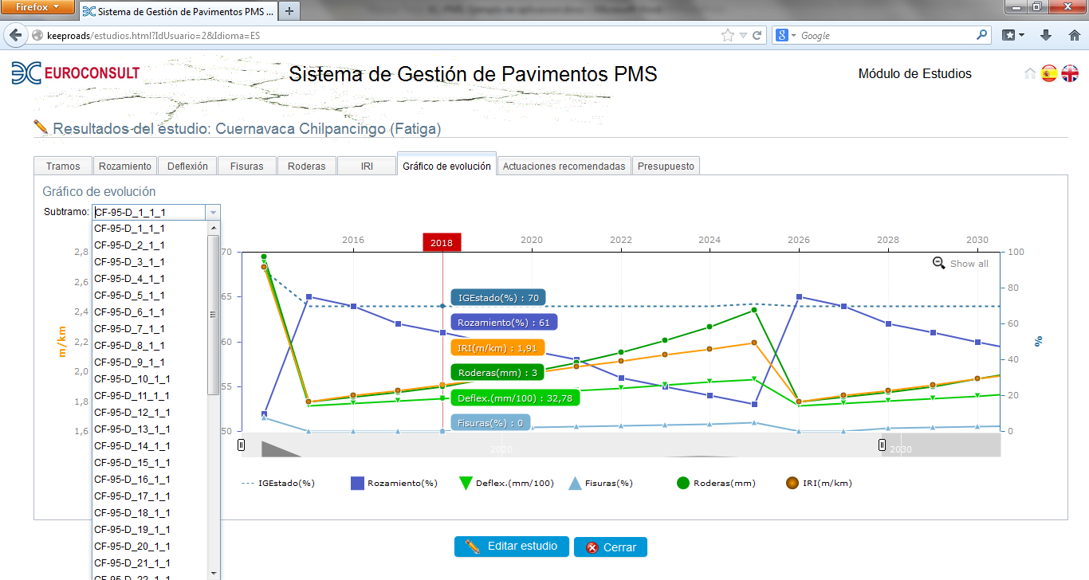

Slide 23
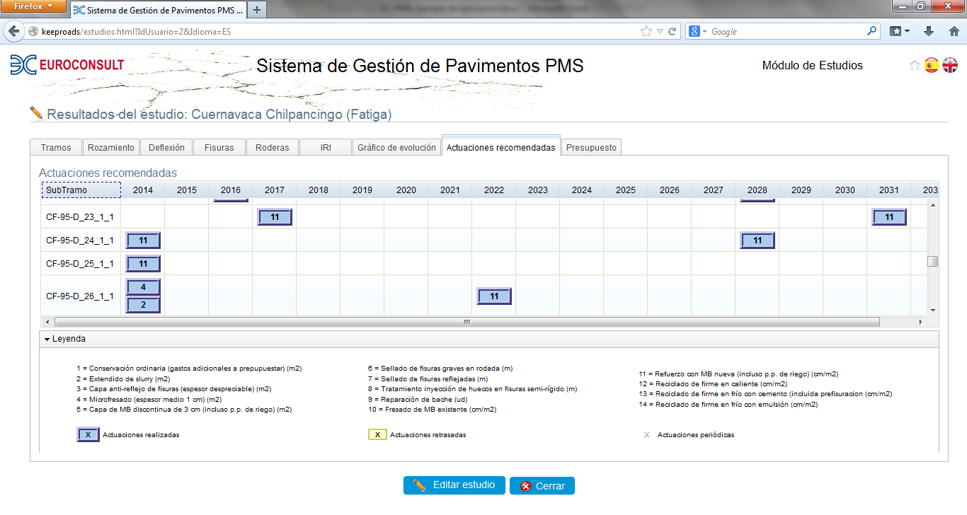

Slide 24
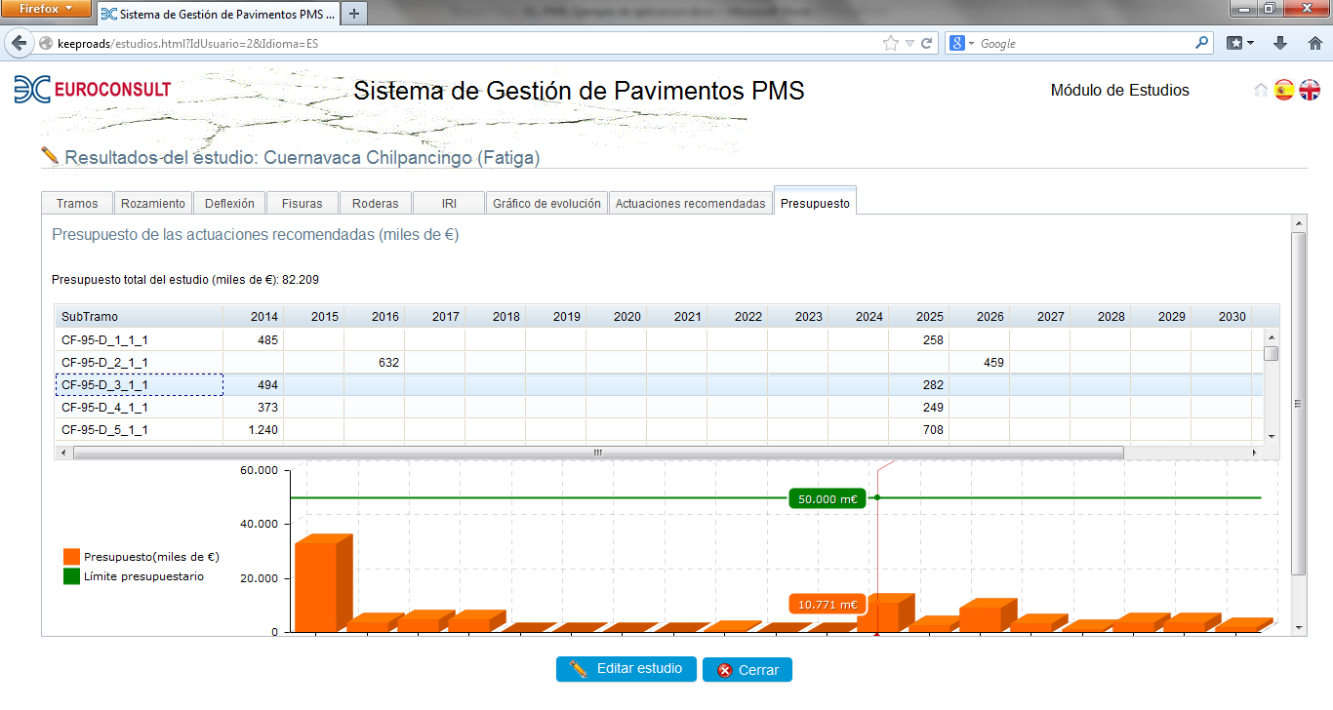
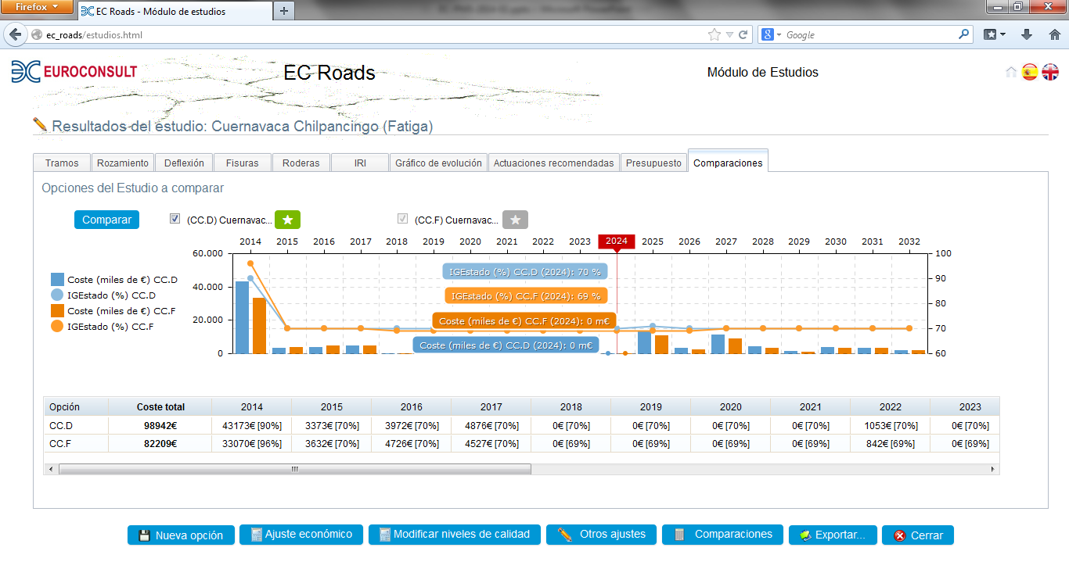

Slide 25
Muito obrigado!

